Slide 1
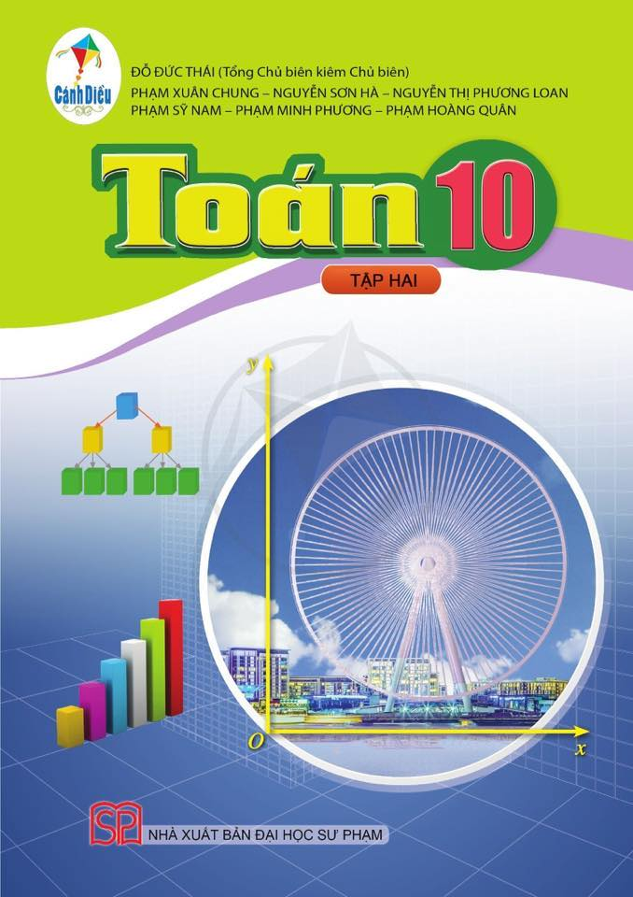
CHƯƠNG IV. HỆ THỨC LƯỢNG TRONG TAM GIÁC. VECTƠ
§1. Giá trị lượng giác của một góc tự 0⁰ đến 180⁰. Định lý Côsin và định lý Sin trong tam giác.
§2. Giải tam giác.
§3. Khái niệm vectơ.
§4. Tổng và hiệu hai vectơ.
§5. Tích của vectơ với một số.
§6. Tích vô hướng của hai vectơ.

Slide 2

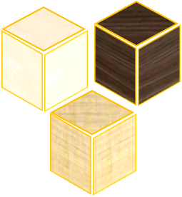
TOÁN HỌC
CHƯƠNG IV. HỆ THỨC LƯỢNG TRONG TAM GIÁC. VECTƠ
➉
§3
KHÁI NIỆM VECTƠ
I
KHÁI NIỆM VECTƠ.
II
VECTƠ CÙNG PHƯƠNG, VECTƠ CÙNG HƯỚNG.
III
HAI VECTƠ BẰNG NHAU
IV
VECTƠ - KHÔNG
V
BIỂU THỊ MỘT SỐ ĐẠI LƯỢNG CÓ HƯỚNG BẰNG VECTƠ

Slide 3
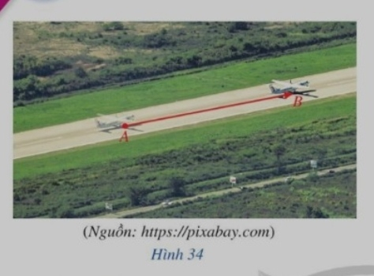
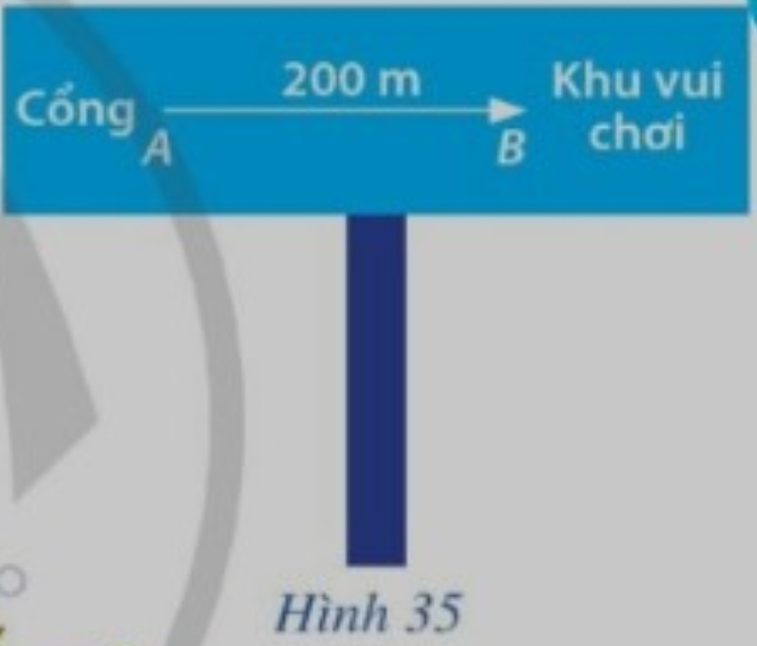
I
KHÁI NIỆM VECTƠ
Khởi động
Hãy quan sát các hình sau và trả lời câu hỏi:
Mũi tên xuất phát từ A đến B cho biết điều gì?
• Cho biết hướng đi từ A đến B với điểm đàu là A, điểm cuối là B.
• Cho biết độ dài quãng đường AB.
Vậy vectơ là gì?

Slide 4
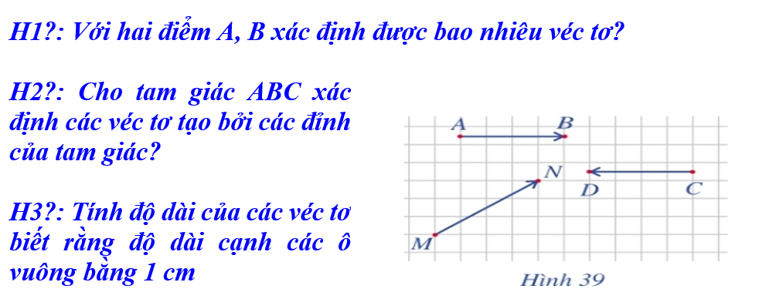
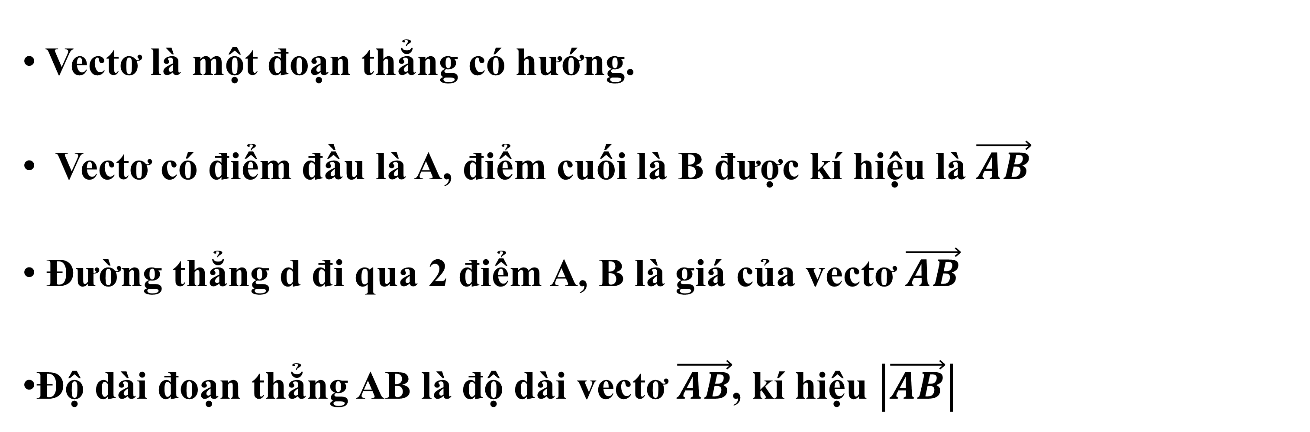
I
KHÁI NIỆM VECTƠ
Ghi nhớ
Vectơ là một đoạn thẳng có hướng.
Vectơ có điểm đầu là A, điểm cuối là B được kí hiệu là $\vec{AB}$
Đường thẳng d đi qua 2 điểm A, B là giá của vectơ $\vec{AB}$
Độ dài đoạn thẳng AB là độ dài vectơ $\vec{AB}$, kí hiệu $\left|\vec{AB}\right|$
Notes:
Note: hiệu ứng xuất hiện…

Slide 5
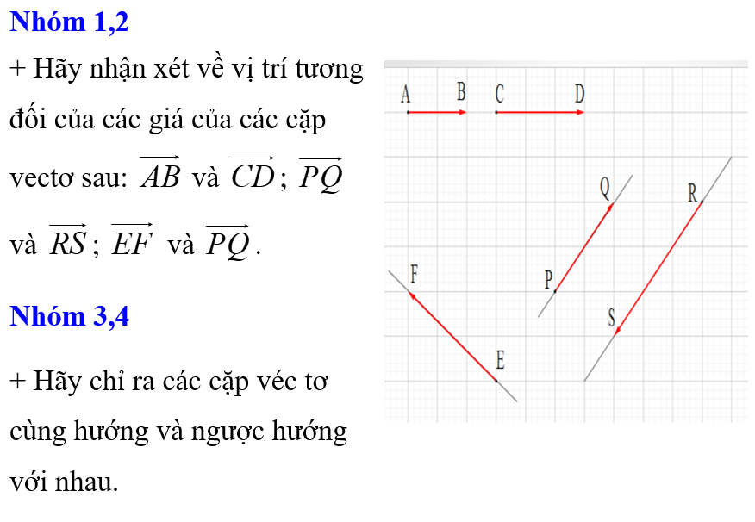
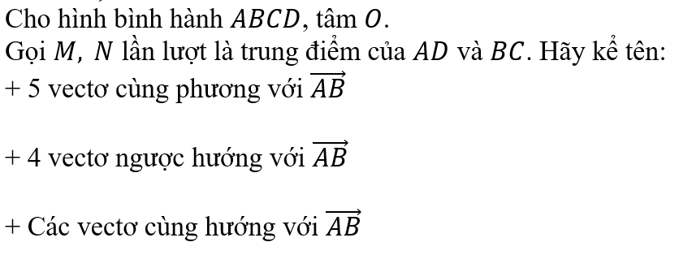
II
VECTƠ CÙNG PHƯƠNG, VECTƠ CÙNG HƯỚNG
Câu hỏi
Định nghĩa: Hai véc tơ được gọi là cùng phương nếu giá của chúng song song hoặc trùng nhau.
Câu hỏi
Notes:
Note: hiệu ứng xuất hiện…

Slide 6
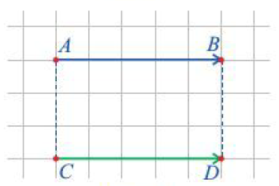
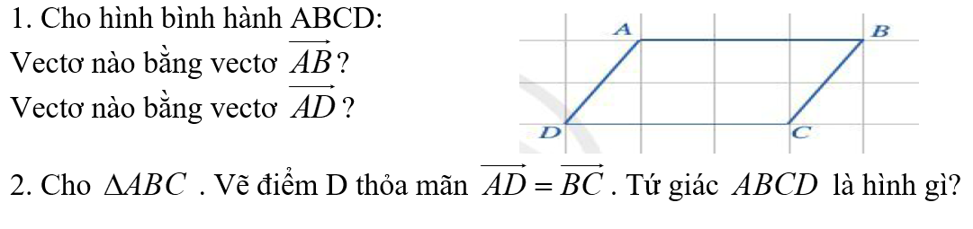
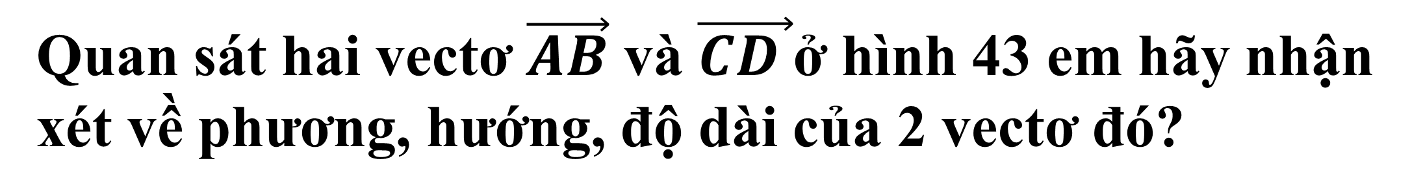
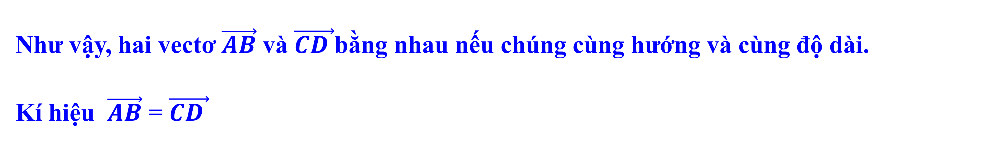
III
HAI VECTƠ BẰNG NHAU
Câu hỏi
Quan sát hai vectơ $\vec{AB}$ và $\vec{CD }$ở hình 43 em hãy nhận xét về phương, hướng, độ dài của 2 vectơ đó?
Như vậy, hai vectơ $\vec{AB}$ và $\vec{CD }$bằng nhau nếu chúng cùng hướng và cùng độ dài.
Kí hiệu $\vec{AB}$ = $\vec{CD }$
Notes:
Note: hiệu ứng xuất hiện…

Slide 7
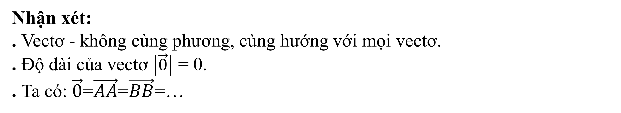
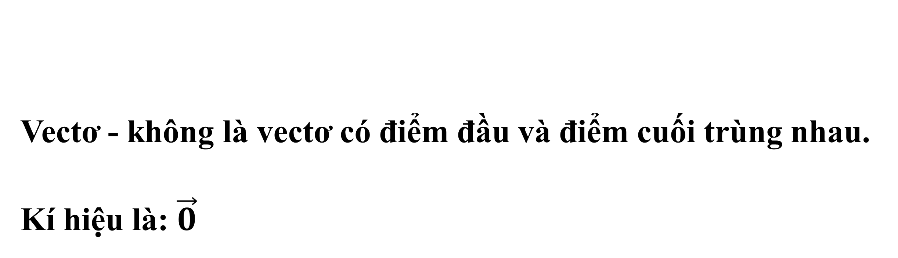
IV
VECTƠ - KHÔNG
Vectơ - không là vectơ có điểm đầu và điểm cuối trùng nhau.
Kí hiệu là: $\vec{0}$
Nhận xét:
. Vectơ - không cùng phương, cùng hướng với mọi vectơ.
. Độ dài của vectơ $\left|\vec{0}\right|$ = 0.
. Ta có: $\vec{0}$=$\vec{AA}$=$\vec{BB}$=…

Slide 8
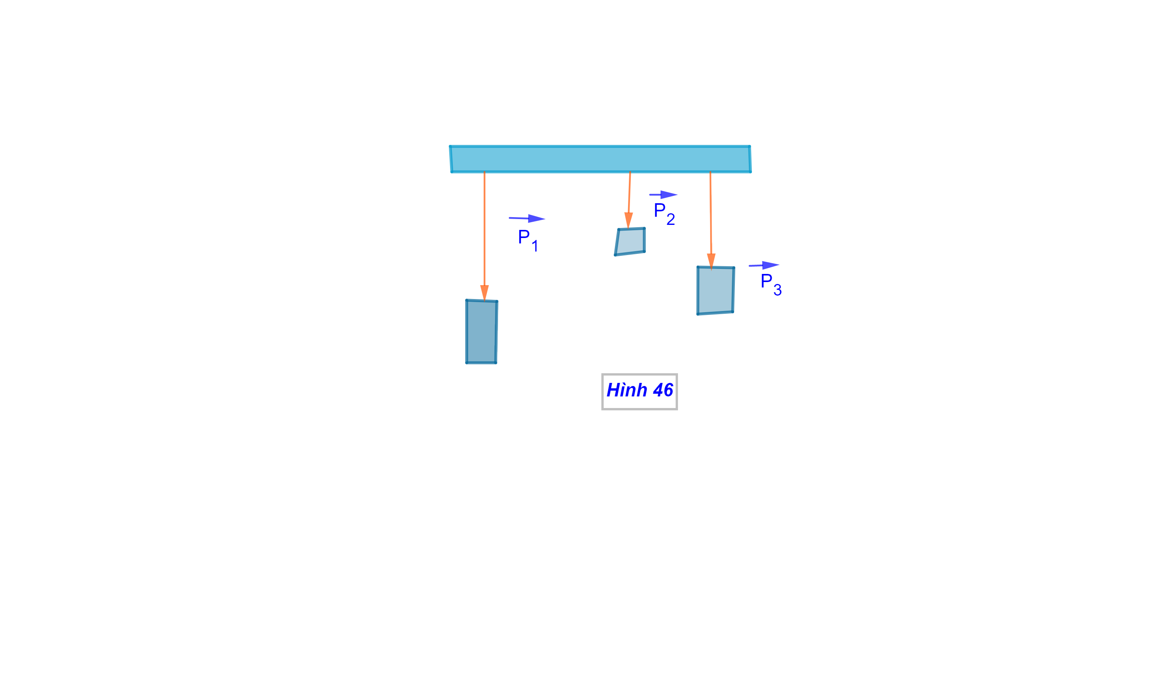
V
BIỂU THỊ MỘT SỐ ĐẠI LƯỢNG CÓ HƯỚNG BẰNG VECTƠ
Ví dụ
Em hãy nhận xét về đặc điểm phương, hướng
của ba vec tơ biểu thị ba lực tác động lên thanh treo nói trên?

Slide 9
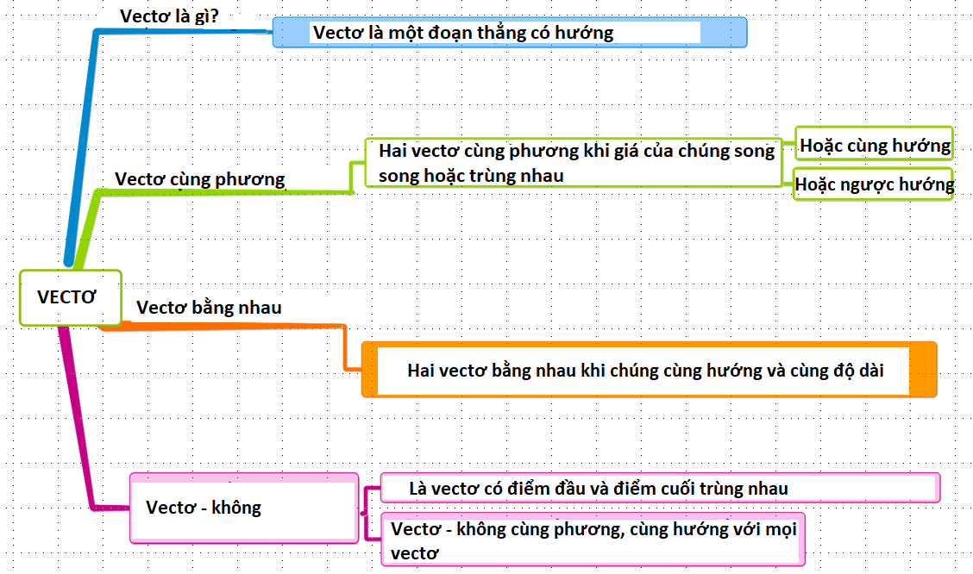

Slide 10
BÀI TẬP TRẮC NGHIỆM
Bài 1
Cho 4 điểm phân biệt A, B, C, D. Có bao nhiêu vectơ khác vectơ – không được lập thành từ 4 điểm đa cho.
A. 12. B. 6. C. 4 D. 8.
Lời giải
Chọn A.
Mỗi đoạn thẳng tạo ra 2 vectơ khác vectơ- không. Mà 4 điểm tạo ra 6 đoạn thẳng. Do đó có 12 vectơ .

Slide 11
BÀI TẬP TRẮC NGHIỆM
Bài 2
Cho ba điểm M, N, P thẳng hàng, trong đó điểm N nằm giữa hai điểm M và P. Khi đó các cặp vectơ nào sau đây cùng hướng?
Lời giải
Chọn B.

Slide 12
BÀI TẬP TRẮC NGHIỆM
Bài 3
Cho lục giác đều ABCDEF tâm O. Ba vectơ bằng vectơ $\vec{AB}$ là
Lời giải
Chọn C.

Slide 13
BÀI TẬP TRẮC NGHIỆM
Bài 4
Cho tam giác ABC vuông tại A có AC = 3, BC = 5. Khi đó $\left|\vec{AB}\right|$ bằng:
Lời giải
Chọn A.
Ta có

Slide 14
BÀI TẬP TRẮC NGHIỆM
Bài 5
Khẳng định nào sau đây đúng?
A. Hai vectơ có giá vuông góc thì cùng phương với nhau.
B. Hai vectơ cùng phương thì giá của chúng song song với nhau.
C. Hai vectơ cùng phương thì cùng hướng với nhau.
D. Hai vectơ cùng ngược hướng với vectơ thứ ba thì cùng hướng với nhau.
Lời giải
Chọn D.

Slide 15
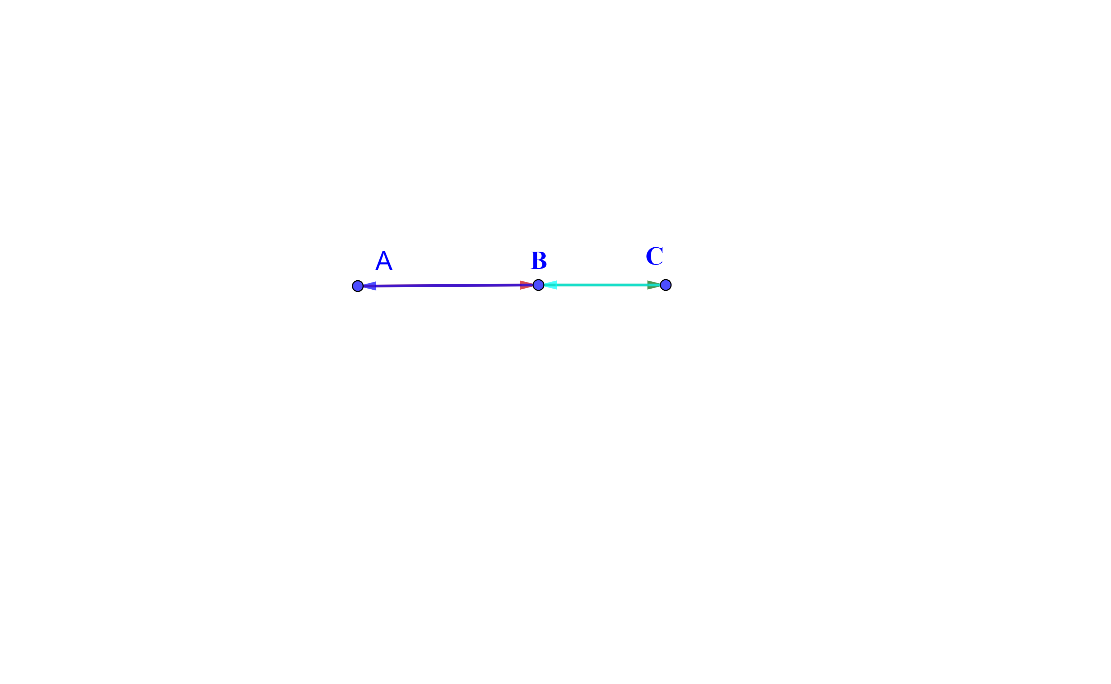
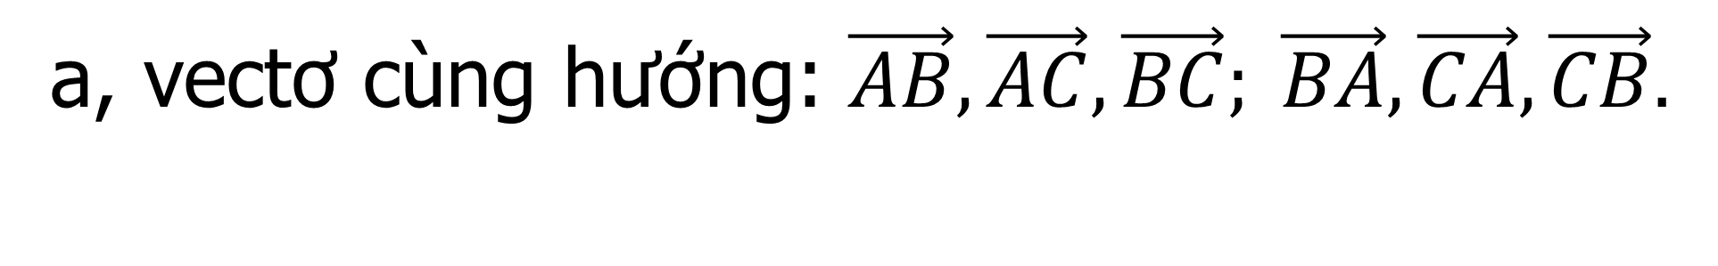
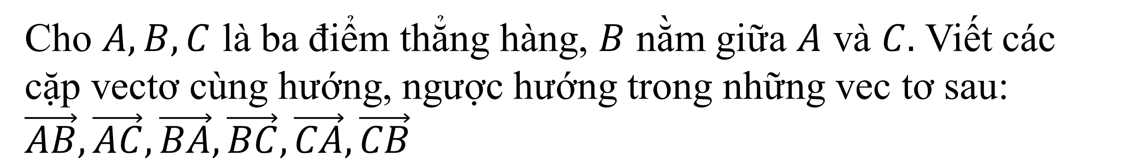
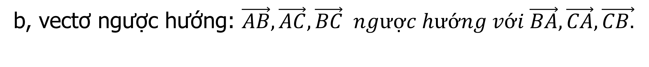
BÀI TẬP SÁCH GIÁO KHOA
BÀI 1/82
Cho $A, B, C$ là ba điểm thẳng hàng, $B$ nằm giữa $A$ và $C.$ Viết các cặp vectơ cùng hướng, ngược hướng trong những vec tơ sau:
$\vec{AB}, \vec{AC}, \vec{BA},\vec{BC}, \vec{CA},\vec{CB}$
Bài giải
a, vectơ cùng hướng: $\vec{AB}, \vec{AC},\vec{BC}; \vec{BA},\vec{CA},\vec{CB}\text{.}$
b, vectơ ngược hướng: $\vec{AB}, \vec{AC}, \vec{BC} ngược hướng với \vec{BA}, \vec{CA},\vec{CB.}$

Slide 16
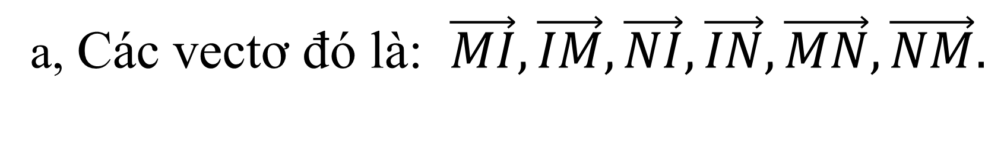
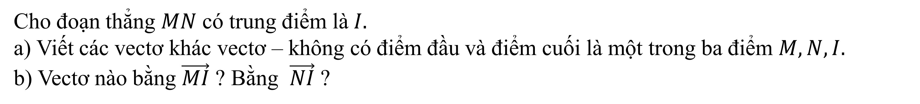
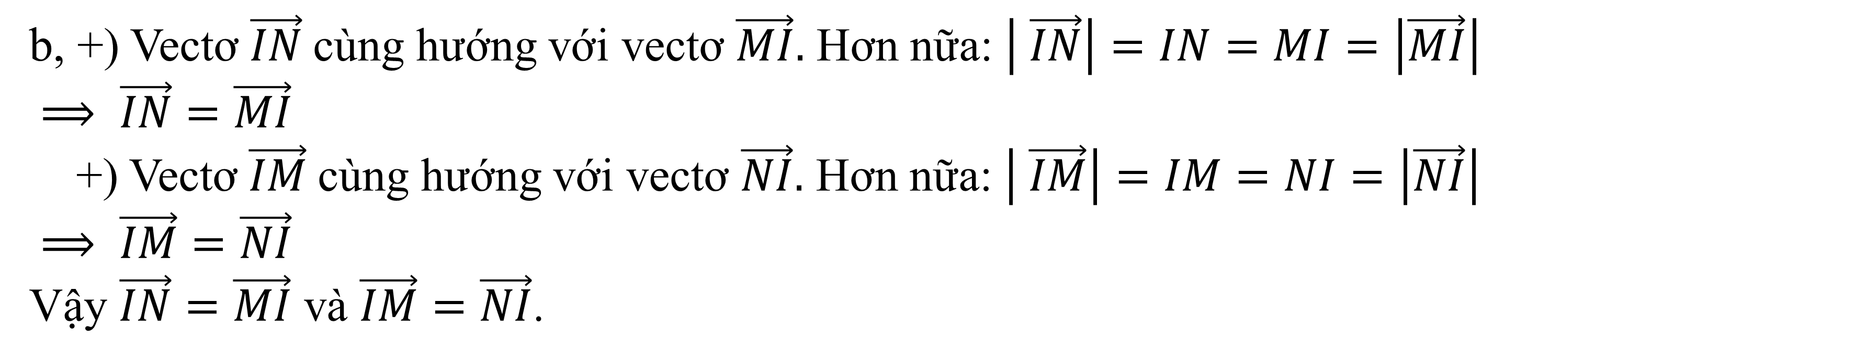
BÀI TẬP SÁCH GIÁO KHOA
BÀI 2/82
Cho đoạn thẳng $MN$ có trung điểm là$I.$
a) Viết các vectơ khác vectơ – không có điểm đầu và điểm cuối là một trong ba điểm $M, N, I.$
b) Vectơ nào bằng $\vec{MI}$ ? Bằng $\vec{NI}$ ?
Bài giải
a, Các vectơ đó là: $\vec{MI}, \vec{IM}, \vec{NI}, \vec{IN}, \vec{MN}, \vec{NM}.$
b, +) Vectơ $\vec{IN}$cùng hướng với vectơ $\vec{MI}.$ Hơn nữa: $\left| \vec{IN}\right|=IN=MI=\left|\vec{MI}\right|$
$⟹ \vec{IN}=\vec{MI}$
+) Vectơ $\vec{IM}$cùng hướng với vectơ $\vec{NI}.$ Hơn nữa: $\left| \vec{IM}\right|=IM=NI=\left|\vec{NI}\right|$
$⟹ \vec{IM}=\vec{NI}$
Vậy $\vec{IN}=\vec{MI}$ và $\vec{IM}=\vec{NI}$.

Slide 17
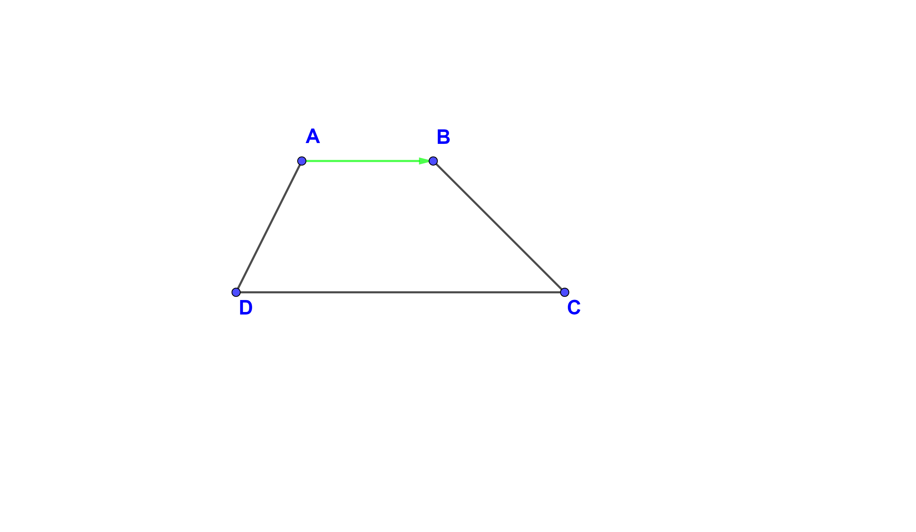
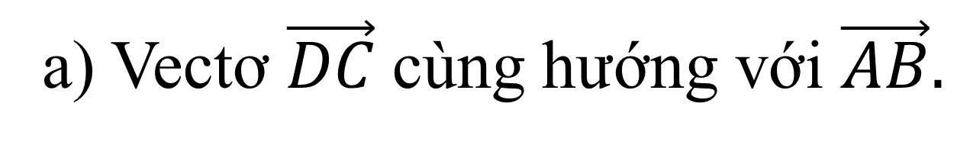
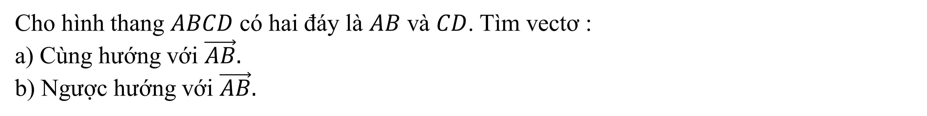
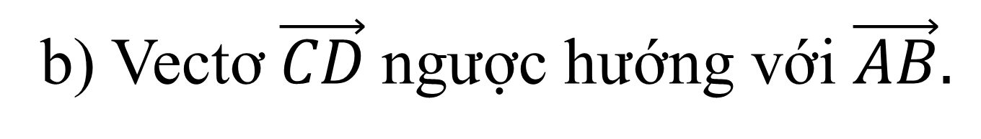
BÀI TẬP SÁCH GIÁO KHOA
BÀI 3/82
Cho hình thang $ABCD$ có hai đáy là $AB$ và $CD$. Tìm vectơ :
a) Cùng hướng với $\vec{AB}.$
b) Ngược hướng với $\vec{AB}.$
Bài giải
a) Vectơ $\vec{DC}$cùng hướng với $\vec{AB}.$
b) Vectơ $\vec{CD}$ngược hướng với $\vec{AB}.$

Slide 18
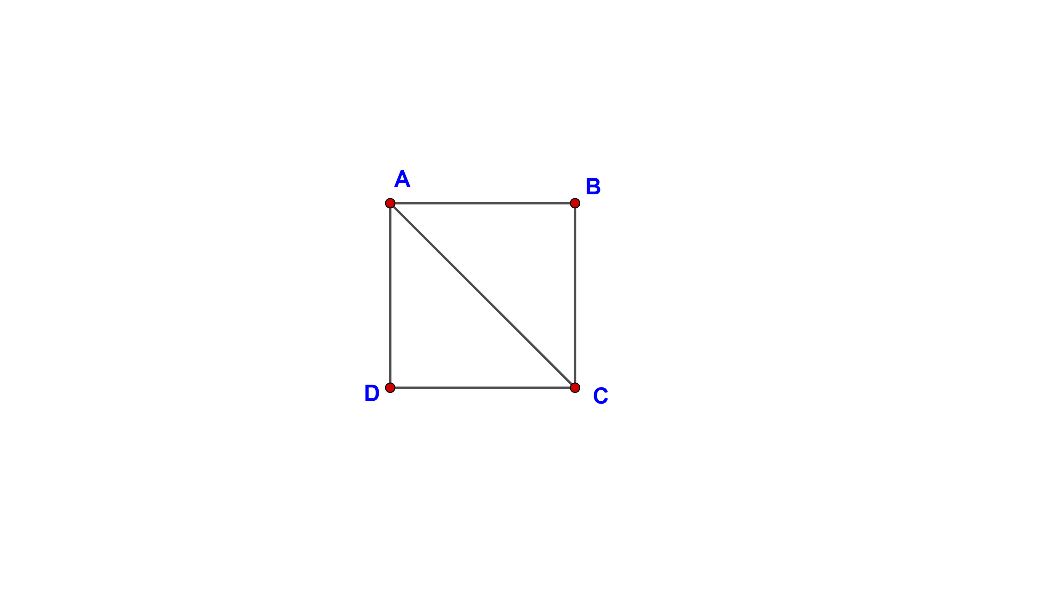
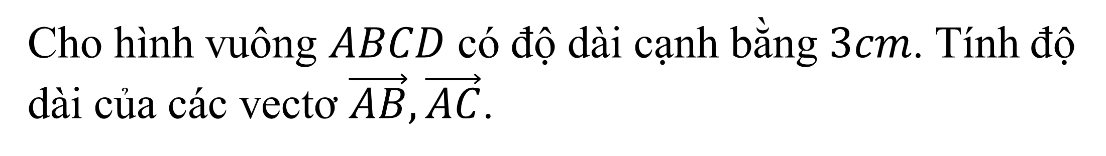
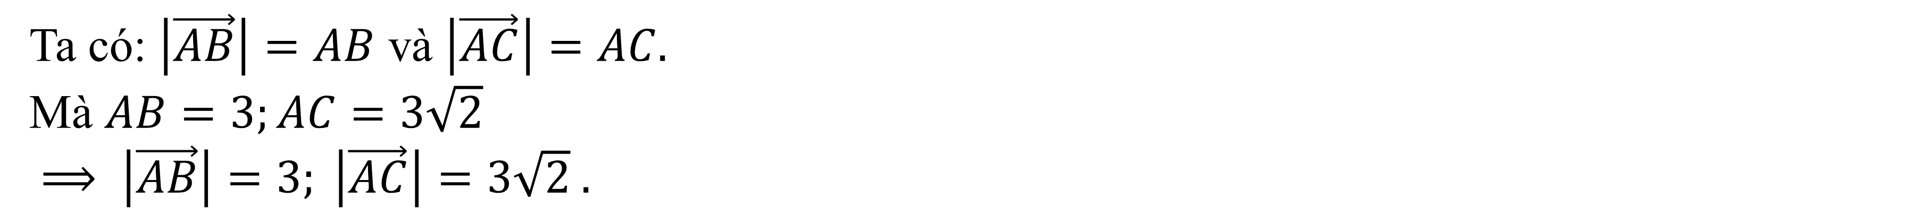
BÀI TẬP SÁCH GIÁO KHOA
BÀI 4/82
Cho hình vuông $ABCD$ có độ dài cạnh bằng $3cm$. Tính độ dài của các vectơ $\vec{AB}, \vec{AC}$.
Bài giải
Ta có: $\left|\vec{AB}\right|=AB$ và $\left|\vec{AC}\right|=AC.$
Mà $AB=3;AC=3\sqrt{2}$
$⟹ \left|\vec{AB}\right|=3; \left|\vec{AC}\right|=3\sqrt{2} .$

Slide 19
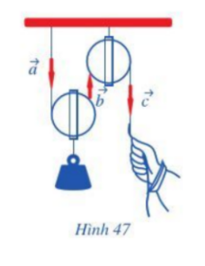
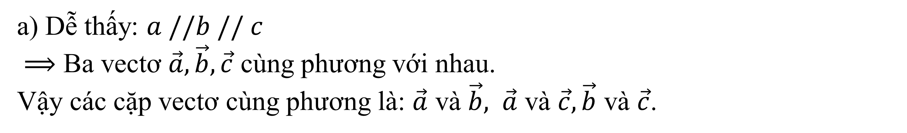
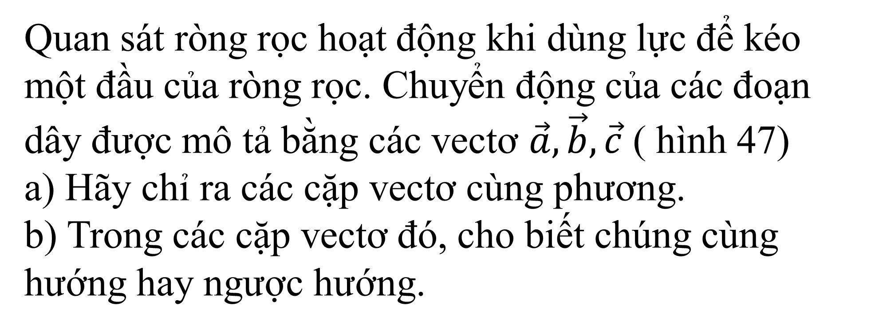
BÀI TẬP SÁCH GIÁO KHOA
BÀI 5/82
Quan sát ròng rọc hoạt động khi dùng lực để kéo một đầu của ròng rọc. Chuyển động của các đoạn dây được mô tả bằng các vectơ $\vec{a}, \vec{b}, \vec{c}$ ( hình 47)
a) Hãy chỉ ra các cặp vectơ cùng phương.
b) Trong các cặp vectơ đó, cho biết chúng cùng hướng hay ngược hướng.
Bài giải
a) Dễ thấy: $a //b // c$
$⟹$ Ba vectơ $\vec{a}, \vec{b}, \vec{c}$ cùng phương với nhau.
Vậy các cặp vectơ cùng phương là: $\vec{a}$ và $\vec{b},$ $\vec{a}$ và $\vec{c}, \vec{b}$ và $\vec{c}$.
b) Quan sát ba vectơ, ta thấy: vectơ $\vec{a}$ và $\vec{c}$ cùng hướng xuống còn vectơ $\vec{b}$ hướng lên trên.
Vậy vectơ $\vec{a}$ và $\vec{c}$ cùng hướng, vectơ $\vec{a}$ và $\vec{b}$ ngược hướng, vectơ $\vec{c}$ và $\vec{b}$ ngược hướng.

